Slide 1


Елабужский муниципальный район
Республика Татарстан

Slide 2


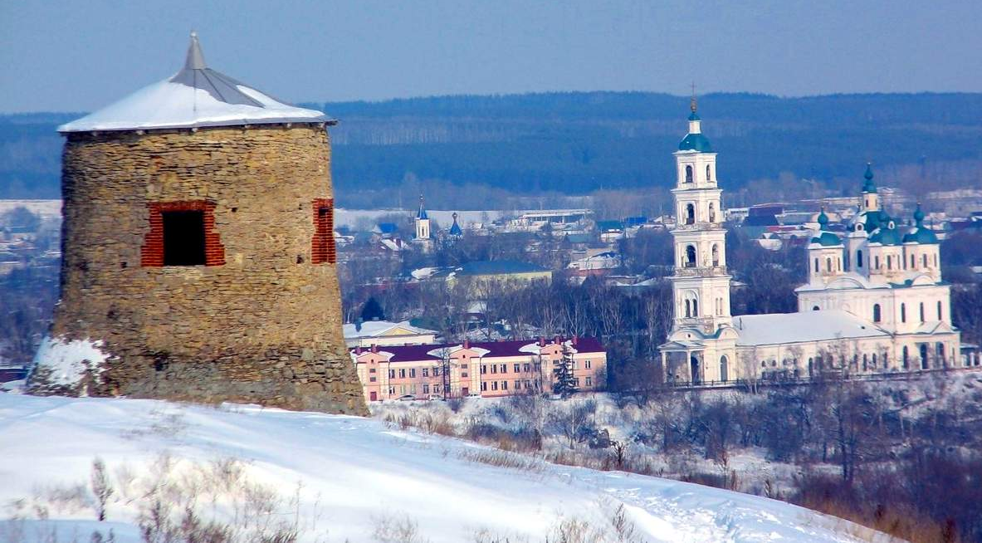
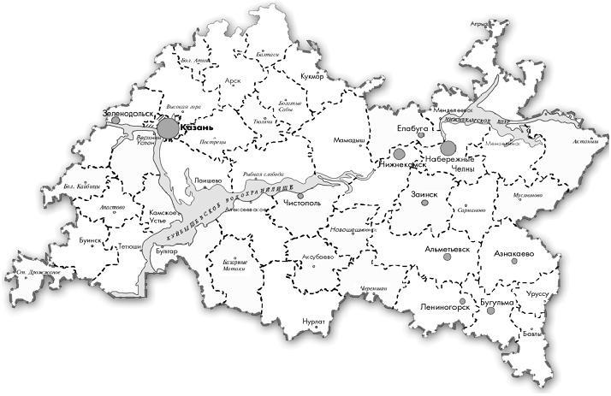
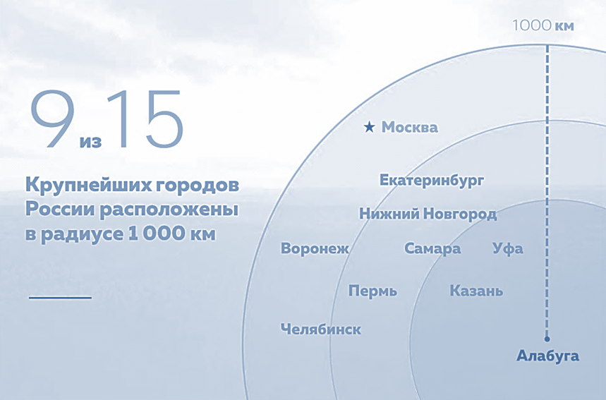
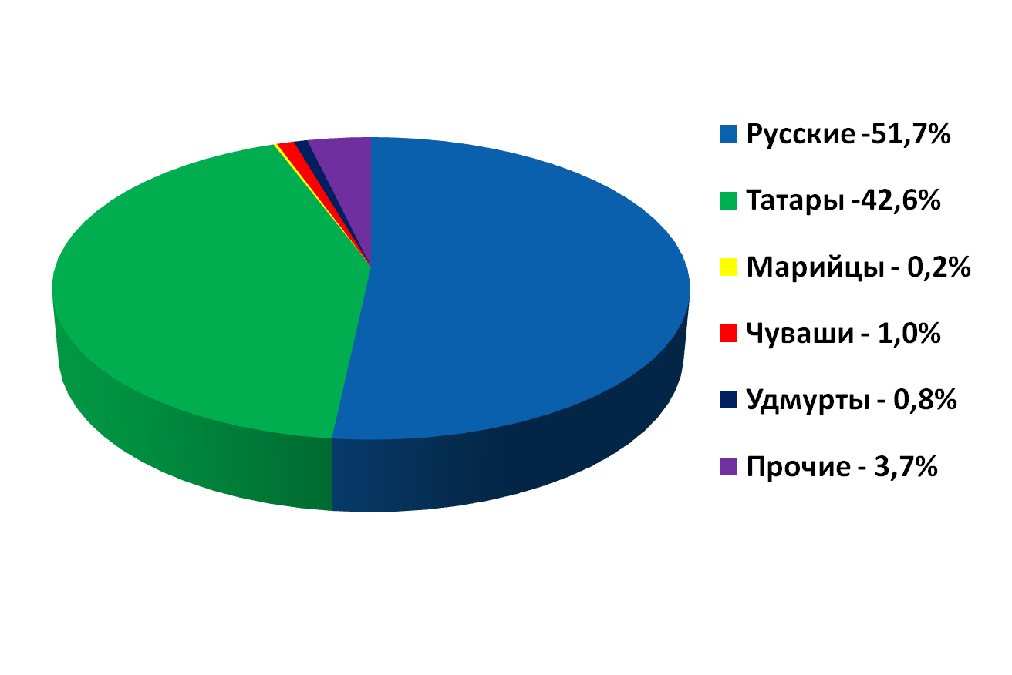

Елабужский муниципальный район
Елабужский район
Республика Татарстан
Территория 140,2 тысяч га
Население 85,6 тыс. человек
73,8 тыс. человек – город
11,8 тыс человек - район
Национальный состав населения
Административный центр город Елабуга
15 сельских поселений
50 населенных пунктов
Елабуга

Slide 3
Экономические показатели
Объем инвестиций с учетом ОЭЗ «Алабуга», млрд.рублей
Индекс промышленного производства, %

Slide 4
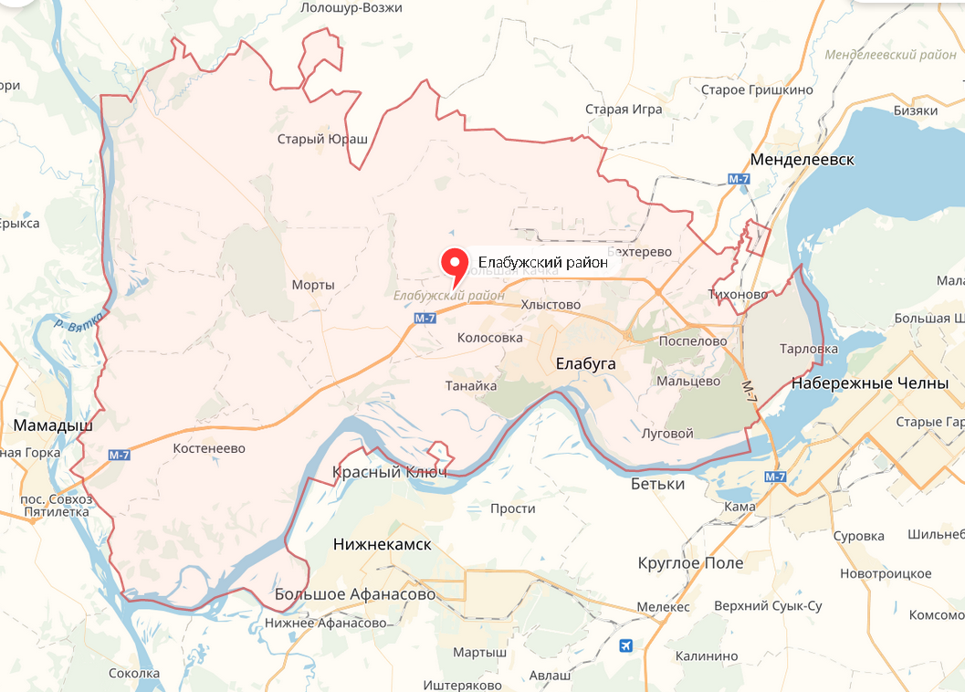







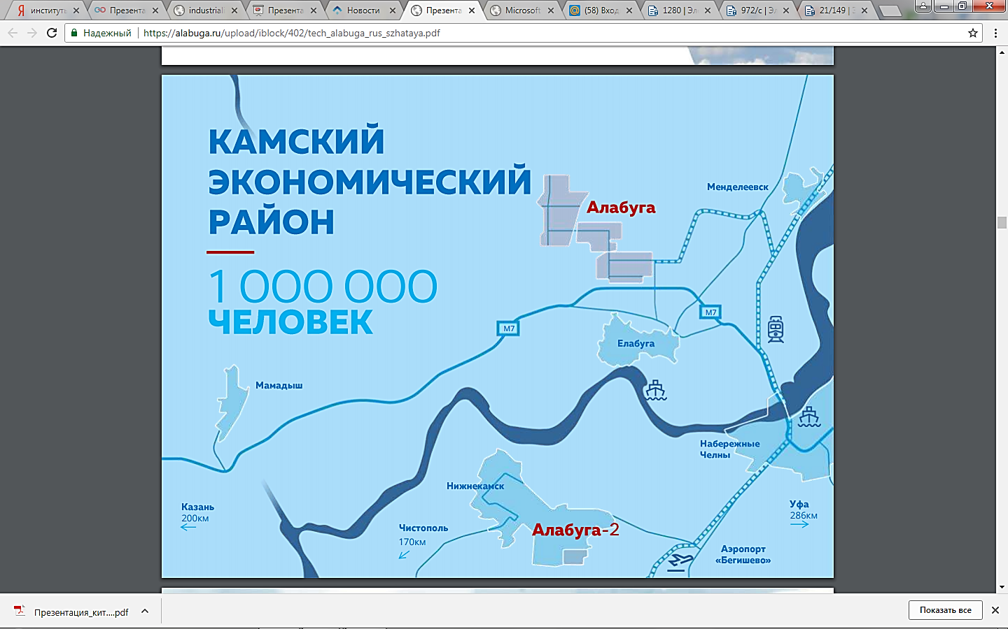

Елабужский муниципальный район
Особая
Экономическая Зона
«Алабуга»
Речной порт
Грузовая
причальная стенка
ж/д станция
Аэропорт «Бегишево»

Slide 5

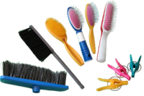
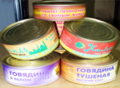
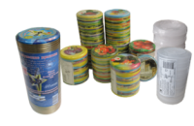
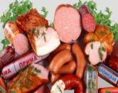
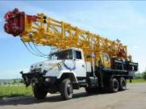
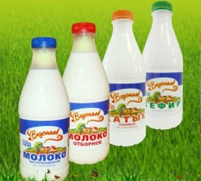
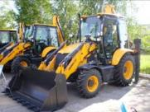
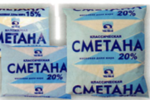

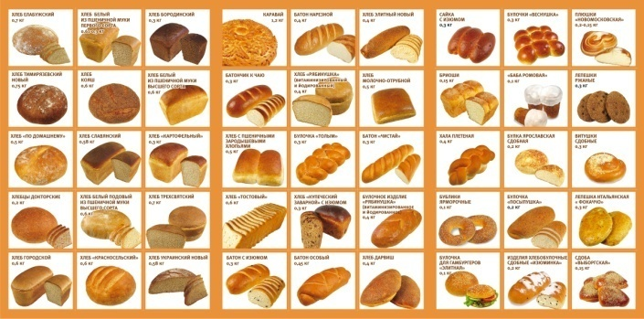
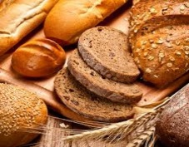
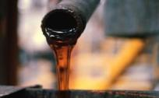
Ведущие предприятия на территории района
ООО «Елабуга УкупрПласт»
ОАО «Елабужский мясоконсервный комбинат»
ОАО «Производственное объединение ЕлАЗ»
ОАО «Алабуга соте»
НГДУ «Прикамнефть» ОАО «Татнефть»
ООО «Пищекомбинат»

Slide 6
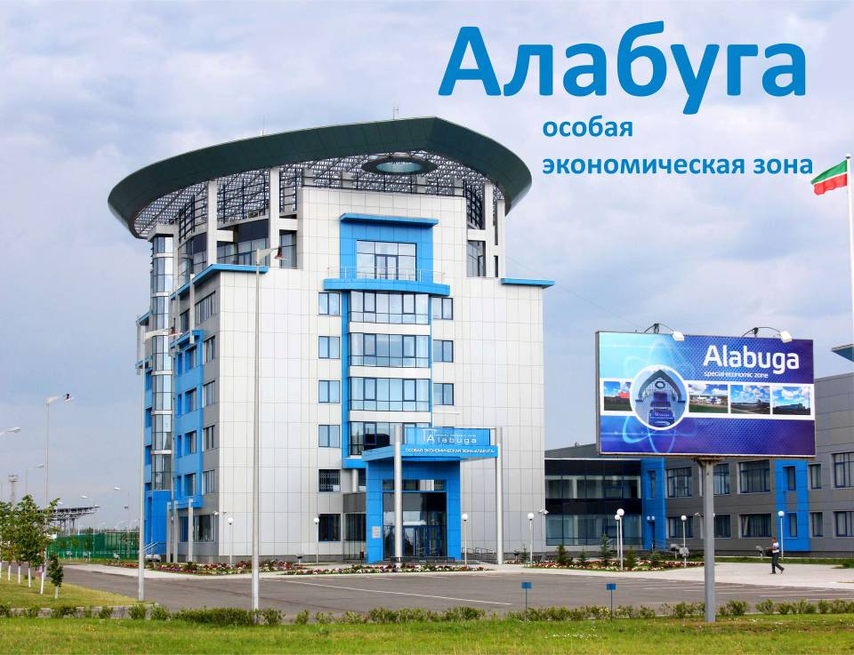
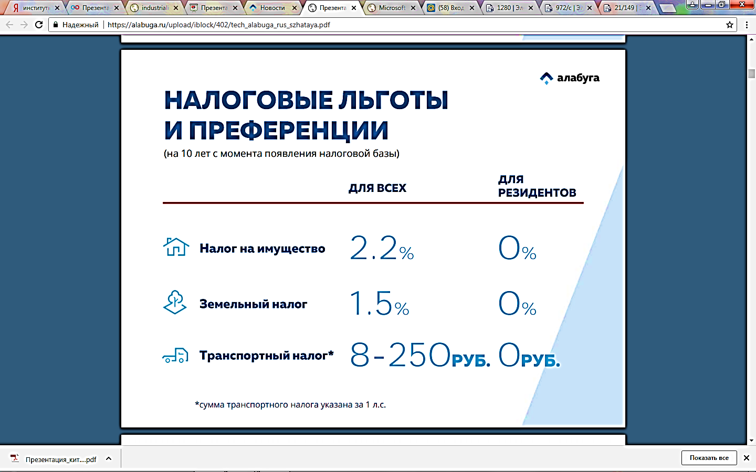
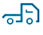
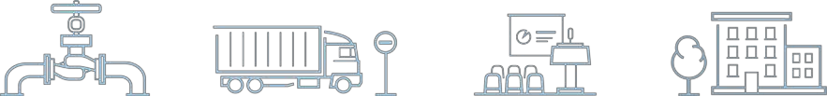
Налоговые льготы и преференции
Инвестиционная инфраструктура
Особая экономическая зона промышленно-производственного типа «Алабуга»
56 резидентов, в т.ч.
23 действующие
S = 4 000 га
0%
Налог на имущество
Налог на землю
Налог на транспорт
Таможенные льготы
2%
Налог на прибыль первые 5 лет
7% последующие 5 лет
15,5 % до 2025 года
0%
Импортная
пошлина,
НДС
ПРОМЫШЛЕННАЯ ИНФРАСТРУКТУРА
ТАМОЖЕННАЯ ИНФРАСТРУКТУРА
ДЕЛОВАЯ ИНФРАСТРУКТУРА
СОЦИАЛЬНАЯ ИНФРАСТРУКТУРА

Slide 7
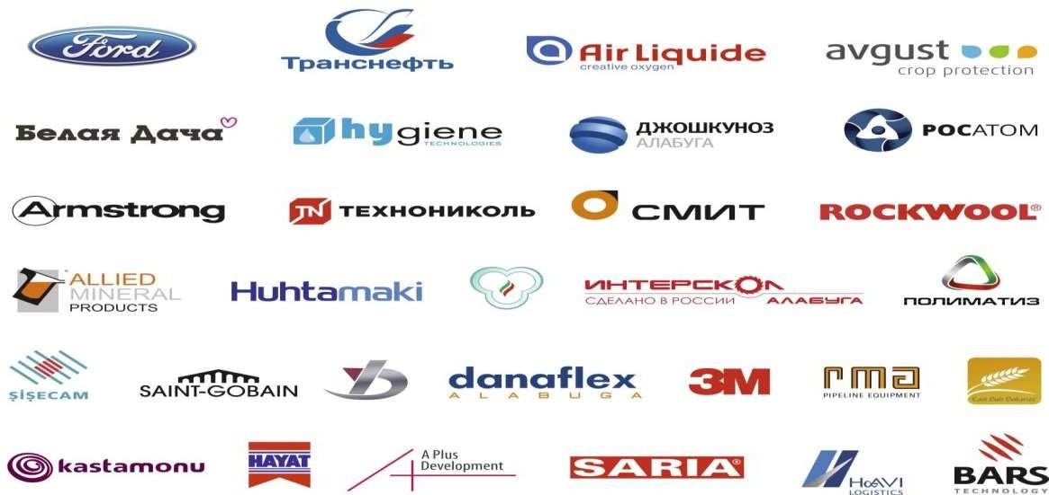
Резиденты ОЭЗ «Алабуга»
460 км
460 км
460 км
ЕВРОПА
ЕВРОПА
ЕВРОПА
2015,
2015,
2015,
2016
2016
2016
, 2017
, 2017
, 2017
1861
1861
1861
км
км
км
EC
EC
EC
1809 км
1809 км
1809 км
КРУПНЫЕ ПРОЕКТЫ
КРУПНЫЕ ПРОЕКТЫ
КРУПНЫЕ ПРОЕКТЫ
3005 км
3005 км
3005 км
Производство
Производство
Производство
автомобилей
автомобилей
автомобилей
6500 км
6500 км
6500 км
Ford Transit,
Ford Transit,
Ford Transit,
Ford
Ford
Ford
Explorer, Ford
Explorer, Ford
Explorer, Ford
Kuga,
Kuga,
Kuga,
1000
1000
1000
4 000
4 000
4 000
29
29
29
(Набережные Челны, Нижнекамск,
(Набережные Челны, Нижнекамск,
(Набережные Челны, Нижнекамск,
9
9
9
15
15
15
794 км
794 км
794 км
:
:
ПОБЕДИТЕЛЬ
:
ПОБЕДИТЕЛЬ
ПОБЕДИТЕЛЬ
Елабуга, Менделеевск)
Елабуга, Менделеевск)
Елабуга, Менделеевск)
1073
1073
1073
км
км
км
1763
1763
1763
км
км
км
28
28
28
3
3
3
O
O
O
7746
км
7746
км
7746
км
20
20
20
КРУПНЫЕ ПРОЕКТЫ
КРУПНЫЕ ПРОЕКТЫ
КРУПНЫЕ ПРОЕКТЫ
-
-
-
):
):
):
800
800
800
1844 км
1844 км
1844 км
-
-
-
млн
млн
млн
ст. Тихоново
ст. Тихоново
ст. Тихоново
ст. Тихоново
ст. Тихоново
ст. Тихоново
18
25
18
25
18
25
Бензиновых двигателей
Производство технических газов
(кислород, азот)
Бензиновых двигателей
Производство технических газов
(кислород, азот)
Бензиновых двигателей
Производство технических газов
(кислород, азот)
Цены в рублях
Цены в рублях
Цены в рублях
БАЛТИЙСКОЕ
МОРЕ
Новороссийск
Санкт
Усть
Владивосток
Цены в рублях с учетом
платформы и контейнера
БАЛТИЙСКОЕ
МОРЕ
Новороссийск
Санкт
Усть
Владивосток
Цены в рублях с учетом
платформы и контейнера
БАЛТИЙСКОЕ
МОРЕ
Новороссийск
Санкт
Усть
Владивосток
Цены в рублях с учетом
платформы и контейнера
Объем инвестиций
Объем инвестиций
Объем инвестиций
Челны
Челны
Челны
Особые
мирового класса 2017
Особые
мирового класса 2017
Особые
мирового класса 2017
66
66
66
долларов
долларов
долларов
-
-
-
Луга
Луга
Луга
-
-
-
Петербург
Петербург
Петербург
экономические зоны
экономические зоны
экономические зоны
—
—
—
—
—
—
—
—
—
—
—
—
ст. Тихоново
ст. Тихоново
ст. Тихоново
аренды
аренды
аренды
2041 км
2041 км
2041 км
ст. Тихоново
ст. Тихоново
ст. Тихоново
ЧЕРНОЕ МОРЕ
ЧЕРНОЕ МОРЕ
ЧЕРНОЕ МОРЕ
года
года
года
ПОЧЕТНОЕ УПОМИНАНИЕ
В МИРЕ
ПОЧЕТНОЕ УПОМИНАНИЕ
В МИРЕ
ПОЧЕТНОЕ УПОМИНАНИЕ
В МИРЕ
3400 км
3400 км
3400 км
70
70
70
2016
2016
2016
.
.
.
, 2017
, 2017
, 2017
2219
2219
2219
Объем производства
Объем производства
Объем производства
Объем производства
Объем производства
Объем производства
км
км
км
Уровень заработной платы составляет 45% аналогичного
показателя в Москве (согласно исследованиям PWC)
Уровень заработной платы составляет 45% аналогичного
показателя в Москве (согласно исследованиям PWC)
Уровень заработной платы составляет 45% аналогичного
показателя в Москве (согласно исследованиям PWC)
85 000
автомобилей
185 000
двигателей в год
80
млн м
85 000
автомобилей
185 000
двигателей в год
80
млн м
85 000
автомобилей
185 000
двигателей в год
80
млн м
3500 км
АМУРСКИЙ
ЗАЛИВ
Новороссийск
—
Набережные
Челны
Санкт
-
Петербург
—
Набережные
Челны
Усть
-
Луга
—
Набережные
122
119
:
2
1
в год
7
.
9
долларов
3
в год
54.3
млн
Объем инвестиций
3500 км
АМУРСКИЙ
ЗАЛИВ
Новороссийск
—
Набережные
Челны
Санкт
-
Петербург
—
Набережные
Челны
Усть
-
Луга
—
Набережные
122
119
:
2
1
в год
7
.
9
долларов
3
в год
54.3
млн
Объем инвестиций
3500 км
АМУРСКИЙ
ЗАЛИВ
Новороссийск
—
Набережные
Челны
Санкт
-
Петербург
—
Набережные
Челны
Усть
-
Луга
—
Набережные
122
119
:
2
1
в год
7
.
9
долларов
3
в год
54.3
млн
Объем инвестиций

Slide 8
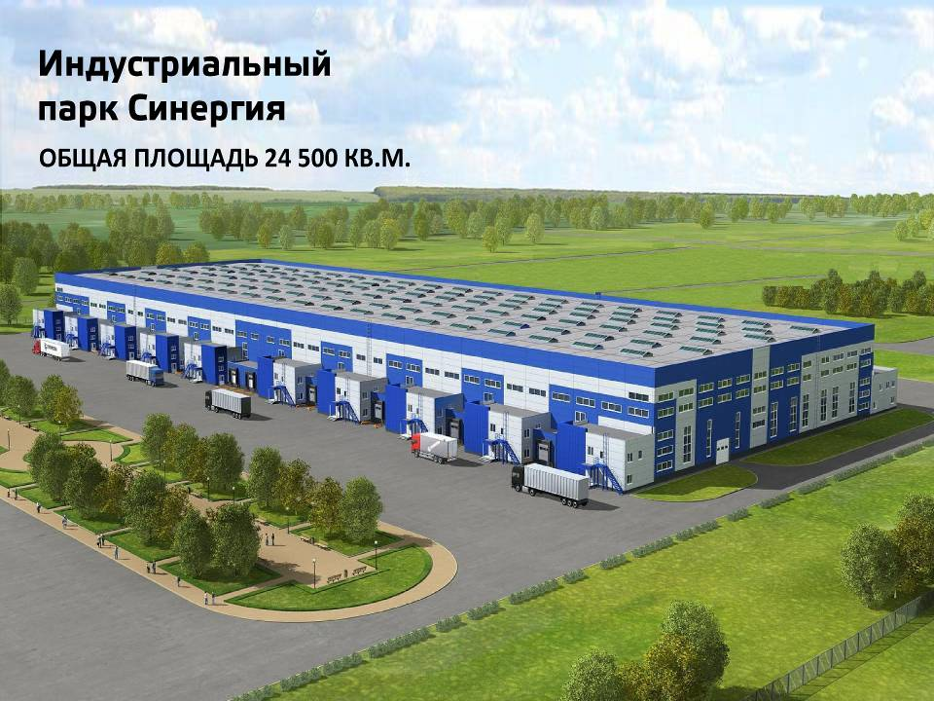
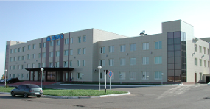
Инвестиционная инфраструктура
Индустриальный парк
«СИНЕРГИЯ»
на территории ОЭЗ «Алабуга»
ГУ «ДИРЕКЦИЯ ИНВЕСТИЦИОННЫХ ПРОГРАММ
на территории промышленной площадки «Алабуга»
6 резидентов
7 субъектов
S = 284,5 га
S = 2,45 га
Аренда помещений:
Офисных – 991,2 руб/кв.м.
Производственных– 495,6 руб/кв.м.
Льготы:
Налог на прибыль – 15,5 %
Налог на имущество - 0%

Slide 9
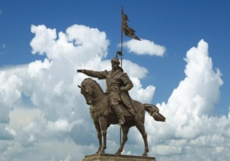
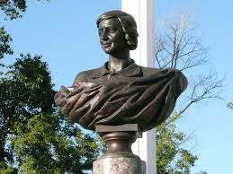
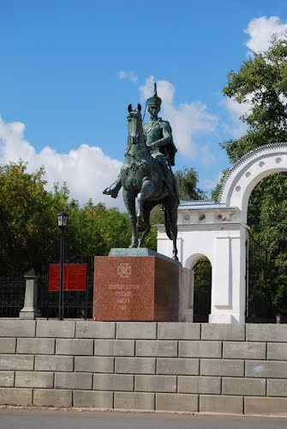
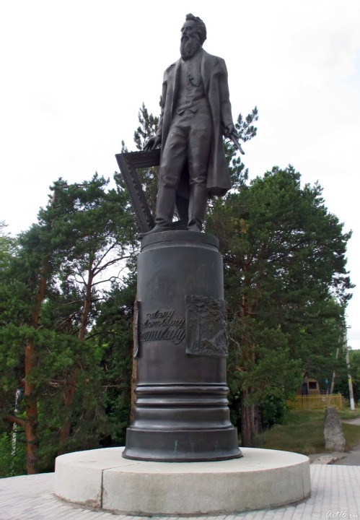
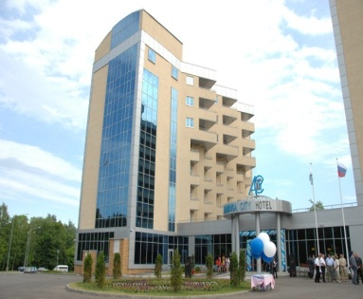
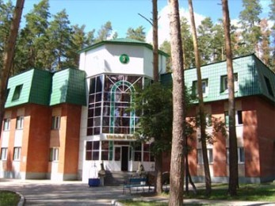
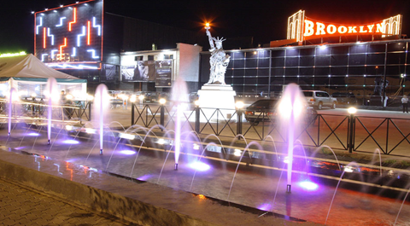
Туристический потенциал
184 объекта культурного наследия
16 музейно-выставочных объектов
491,5 га охранной территории музея- заповедника
6 гостиниц
6 ресторанов и более 50 кафе и закусочных
Развлекательные центры и кинотеатры
Санаторий-профилакторий «Космос»
17 тыс.га Национального парка «Нижняя
Кама»

Slide 10
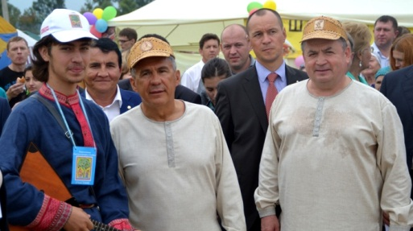
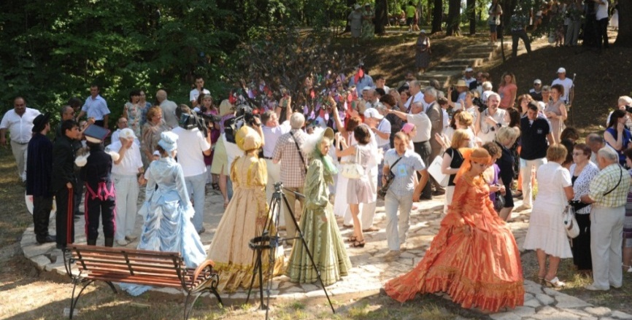
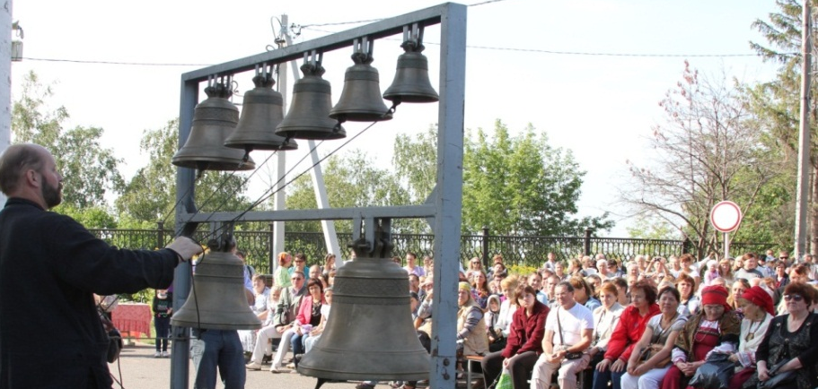
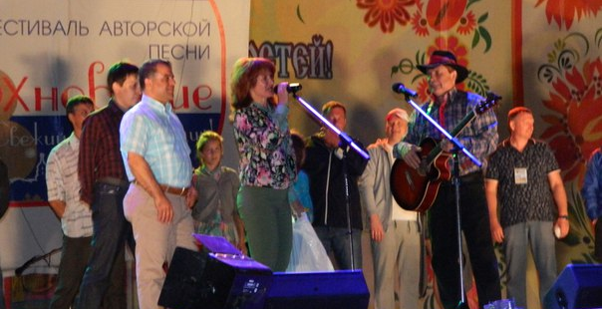
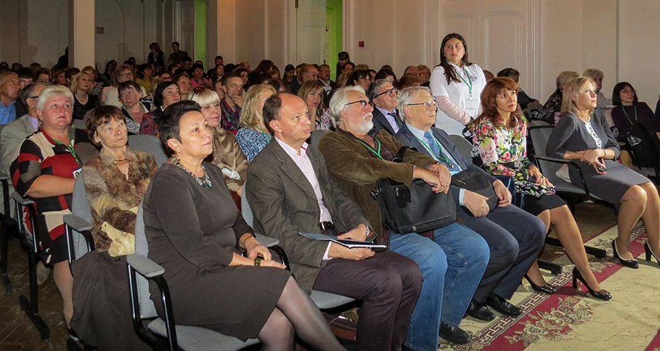
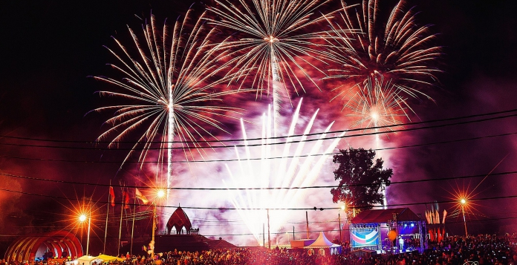
Крупные мероприятия
Всероссийская Спасская ярмарка
Бал потомков
Фестиваль колокольного звона
Фестиваль «Вдохновение»
Международные Цветаевские чтения
Фестиваль пиротехники

Slide 11
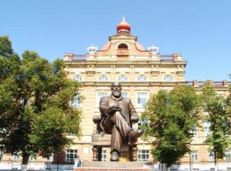
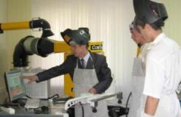
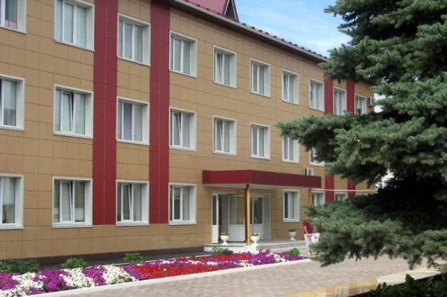
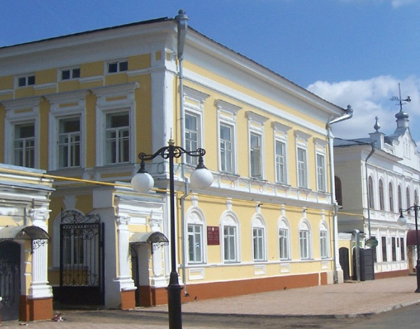
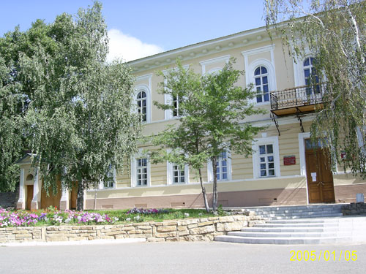
Кадровый потенциал
2 высших учебных заведения, 2 колледжа, 2 училища
Филиал ФГАОУ ВО «Казанский (Приволжский) федеральный университет»
Филиал ЧОУ ВО «Институт социальных и гуманитарных знаний»
Елабужский политехнический колледж
Елабужское медицинское училище
Елабужский колледж культуры и искусств
Елабужское суворовское военное училище МВД РФ
Ресурсный центр
Международная школа «Три Медведя»

Slide 12
Реализуемые инвестиционные проекты
Инвестиционный потенциал
№ | Название | Инициатор
1 | Модернизация коммунальной инфраструктуры города Елабуга | ОЭЗ ППТ «Алабуга»
2 | Строительство речного Пассажирского причала | ООО «КОНТ»
3 | Реконструкция отеля «Алабуга-сити» | ОЭЗ ППТ «Алабуга»
4 | Строительство центра здоровья и отдыха «Воткинские термы» | ООО «Мастер Дом»
5 | Строительство гостиничного комплекса «Бакинский дворик» | ИП Ахмедов И.Ф.
 | Строительство предприятий на территории ОЭЗ ППТ «Алабуга»
6 | Запуск производства строительства стеновых сэндвич-панелей | ООО «УОЛЛСЕЙВИНГ»
7 | Выращивание грибов и производство компоста | ООО «АйДжиЭс Агро»
8 | Запуск производства ПВХ-пластикатов и ПВХ-пленки | ООО «ПКФ «КНТ-Пласт»
9 | Производства тонера и картриджей для копировально-множительной техники | АО «Ростонер»
10 | Запуск производства наномодифицированного цемента | ООО «Данафлекс-Алабуга»
11 | Запуск производства гибких упаковочных материалов | ООО «Татцемент»
12 | Запуск производства средств защиты растений | ООО «Август-Алабуга»
13 | Производство теплоизолированной трубной продукции | ООО «СМИТ»
14 | Производство автобусов, сец.техники и грузовых автомобилей | ООО «СТ-Алабуга»
15 | Производство однокомпонентных монтажных полиуретановых пен | ООО «ТН-Алабуга»
16 | Производство стальных заготовок | ООО «ММК-Джошкуноз Алабуга»
17 | Запуск производства трехкомпонентных шприцев | ООО «Медицинские системы Ангел»
18 | Запуск производства противотурбулентных присадок | ООО «Транснефть-Синтез»
19 | Производство огнеупорных материалов | ООО «Аллайд Минерал Продактс Рус»
20 | Производство гибких насосно-компрессорных труб | ООО «Интэко Тюбинг»

Slide 13
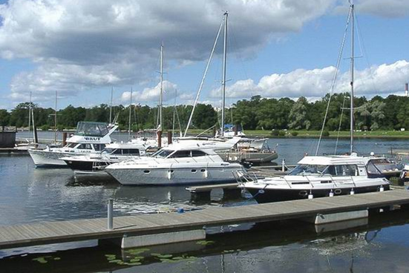
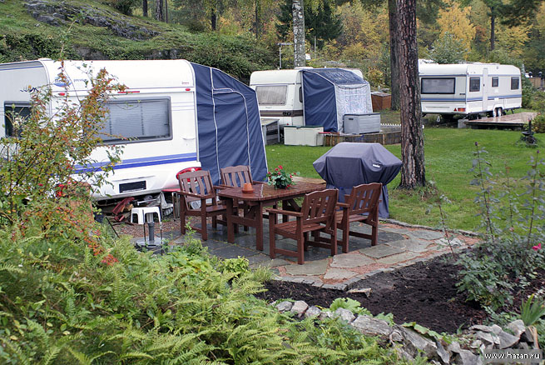
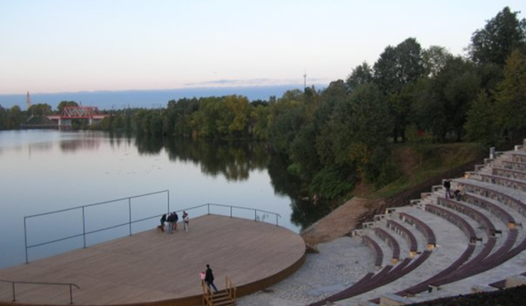
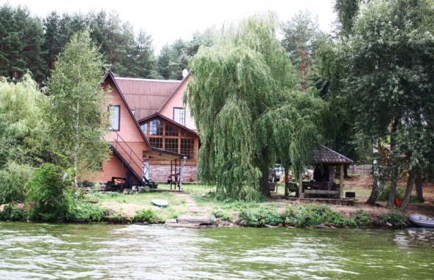
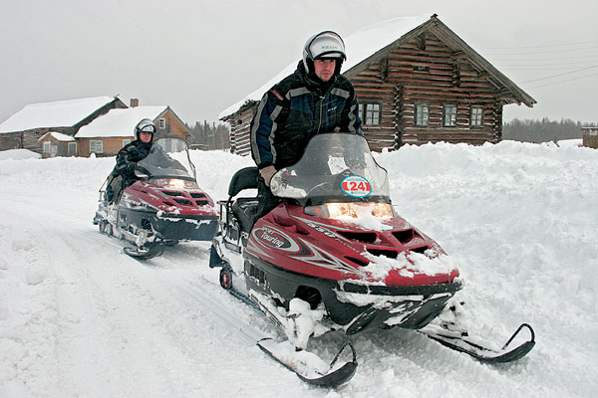
Приоритетные направления для инвестирования
Яхт-клуб «Лодки на воду»
1 | СОЗДАНИЕ ДЕТСКОГО МУЗЕЙНОГО КВАНТОРИУМА
2 | РАЗВИТИЕ ИСТОРИЧЕСКОГО КВАРТАЛА №3 Г.ЕЛАБУГА «ЗАСТРОЙКА РЫБНОЙ ПЛОЩАДИ»
3 | СТРОИТЕЛЬСТВО «ЭКОНОМ-ДОМА» С ПРИМЕНЕНИЕМ ЭНЕРГОСБЕРЕГАЮЩИХ ТЕХНОЛОГИЙ
4 | СОЗДАНИЕ ДОМА ДРУЖБЫ НАРОДОВ
5 | СОЗДАНИЕ МУЗЫКАЛЬНО-ДРАМАТИЧЕСКОГО ТЕАТРАЛЬНОГО КЛАСТЕРА НА БАЗЕ КИНОТЕАТРА «ИЛЛЮЗИОН»
6 | РЕКОНСТРУКЦИЯ ПИВОВАРЕННОГО ЗАВОДА ИМ.СТАХЕЕВА
7 | «БЕРЕГА ЕЛАБУГИ – СОЗДАНИЕ ТУРИСТКО-ОЗДОРОВИТЕЛЬНОГО КОМПЛЕКСА «ИЗУМРУДНЫЙ БЕРЕГ»:
 | - Строительство инженерной инфраструктуры
 | - Строительство моста до острова «Робинзон»
 | - Благоустройство Острова «Робинзон»
 | - Строительство ресторана в пещере «Грот»
 | - Строительство площадки для караванинга и кемпинга
 | - Строительство «Причала бродячего артиста»
 | - Благоустройство «Острова встреч»
Караванинг и кемпинг
Причал бродячего артиста
Остров встреч
Остров «Робинзон»

Slide 14
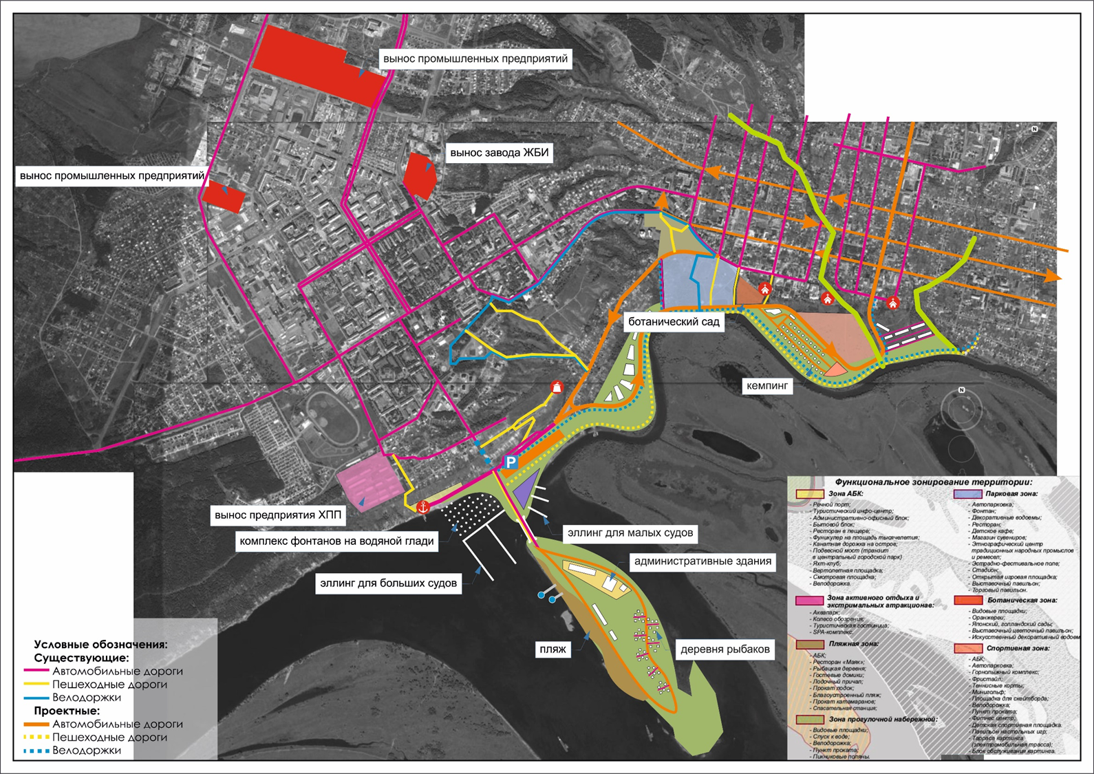
Создание туристско-оздоровительного комплекса «Изумрудный берег»

Slide 15
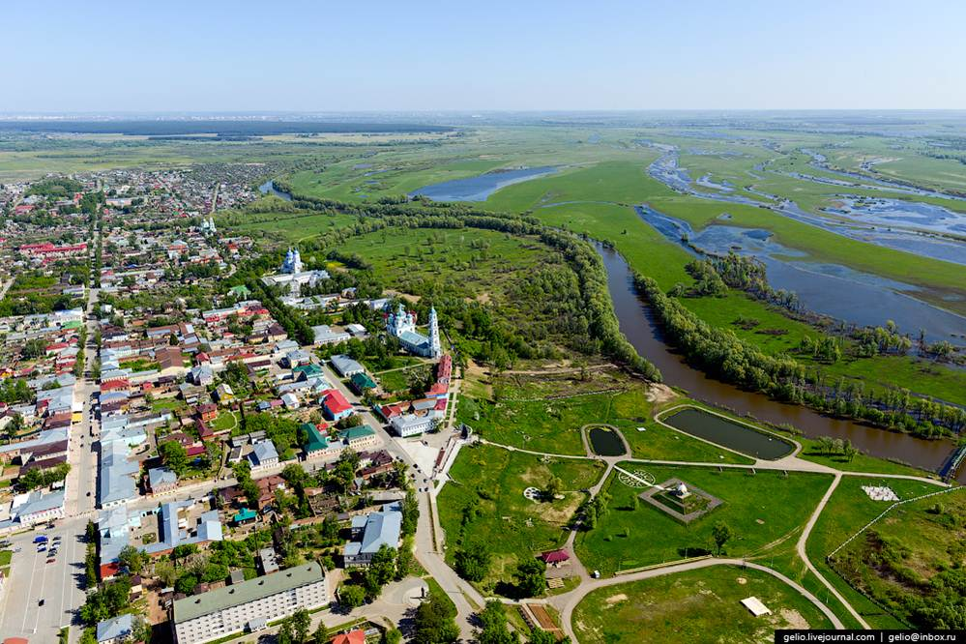
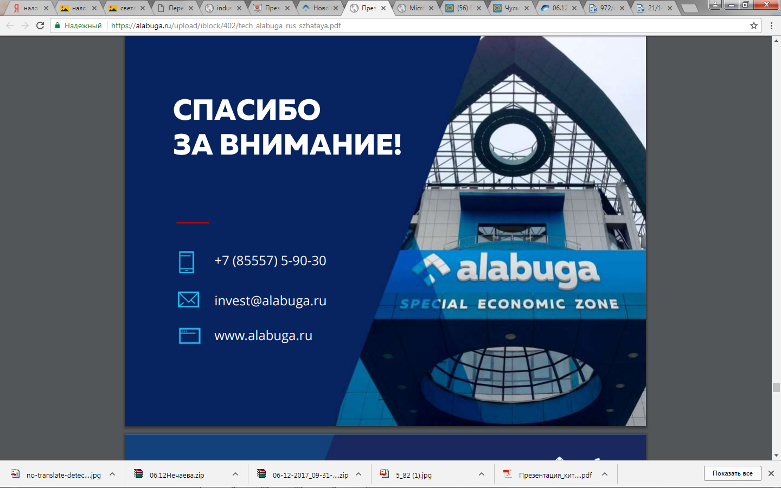

ИНВЕСТИРУЙТЕ В ЕЛАБУЖСКИЙ РАЙОН!
ИНВЕСТИРУЙТЕ В ТАТАРСТАН!
Глава Елабужского муниципального района, мэр г. Елабуга - Емельянов Геннадий Егорович
+7 (85557) 3-11-76
Председатель Палаты перспективного социально-экономического развития ЕМР РТ – Хамидулин Денис Фаритович
+7 (85557) 4-48-97
ppseralabuga@mail.ru
городелабуга.рф

